Slide 1
SUSTAV PREPORUKA ZA VIDEO IGRE
Marko budak,
1. Godina diplomskog studija, drd smjer

Slide 2
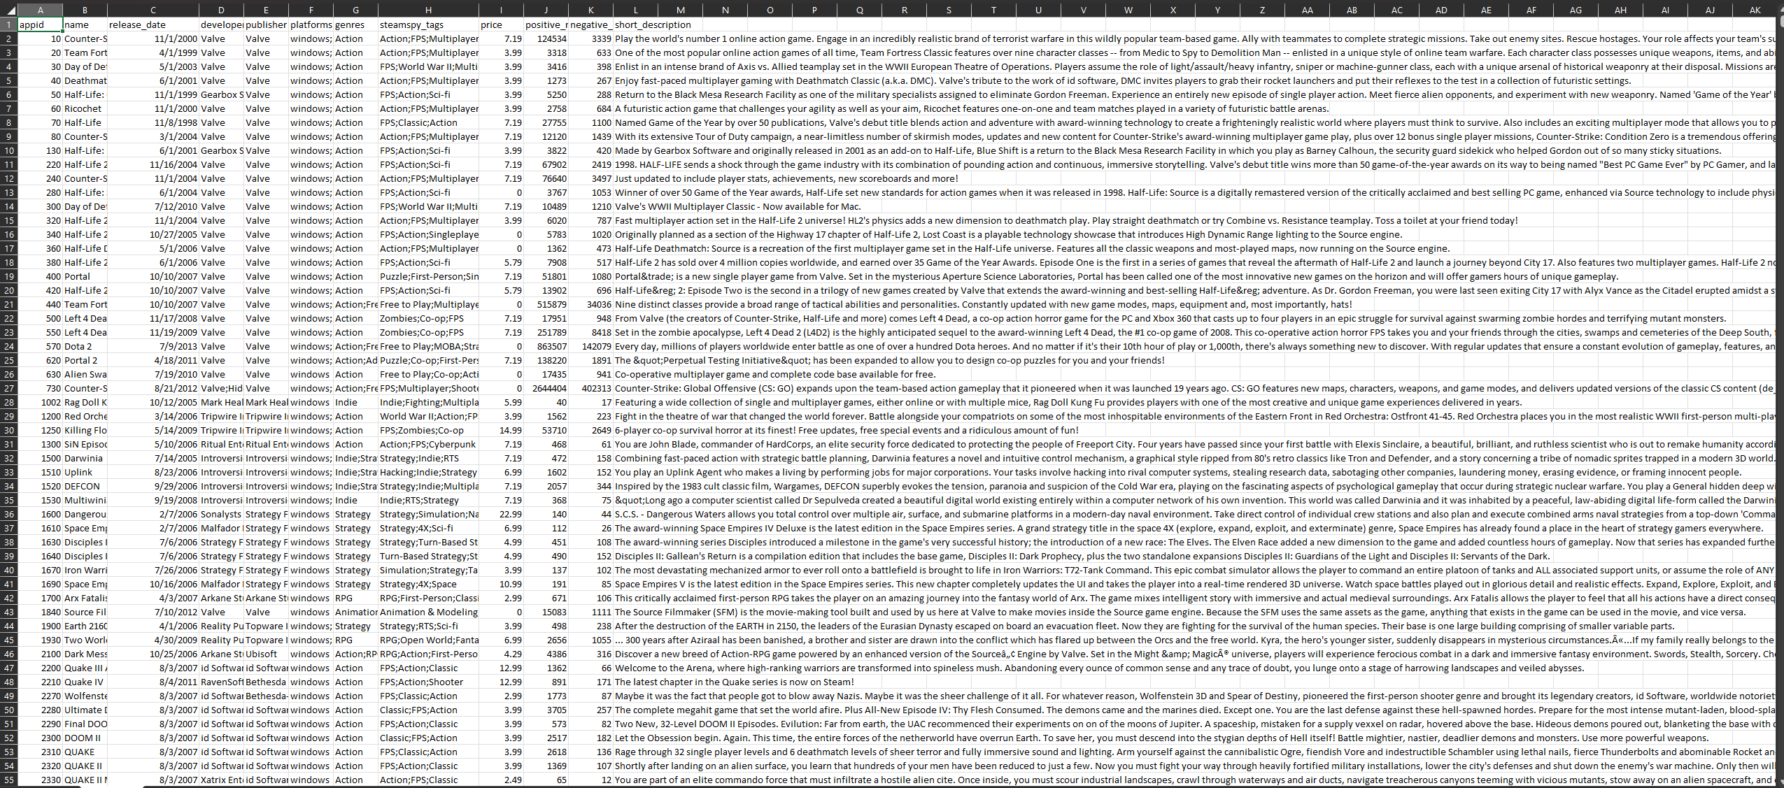
Dataset(steam)

Slide 3
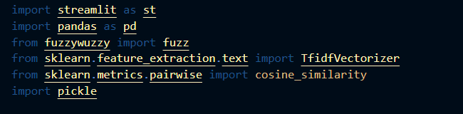
biblioteke

Slide 4
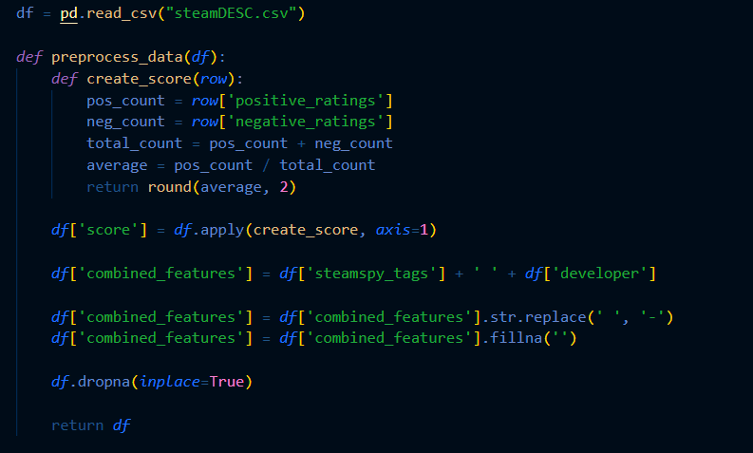
Predobrada podataka

Slide 5
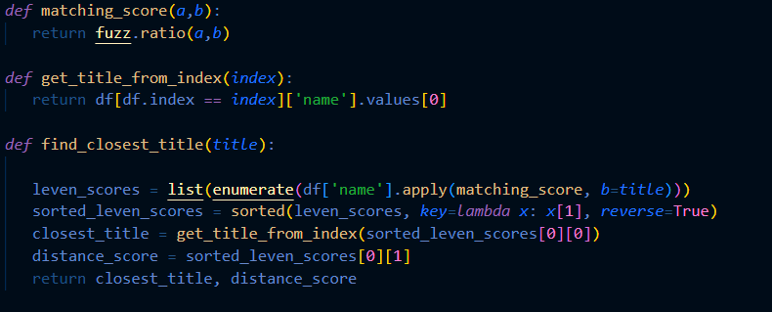
Fuzzywuzzy, funkcija za pronalazak najbližeg naslova

Slide 6
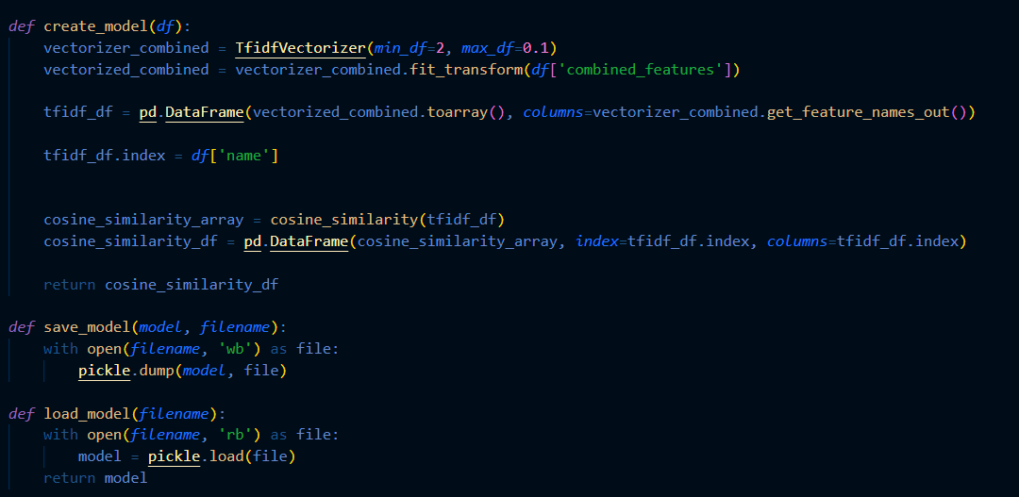
Kreiranje, spremanje i učitavanje modela

Slide 7
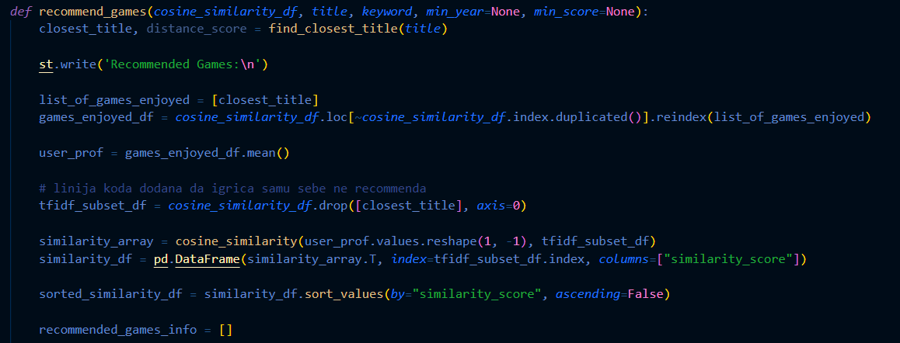
Funkcija za preporuku igara 1/2

Slide 8
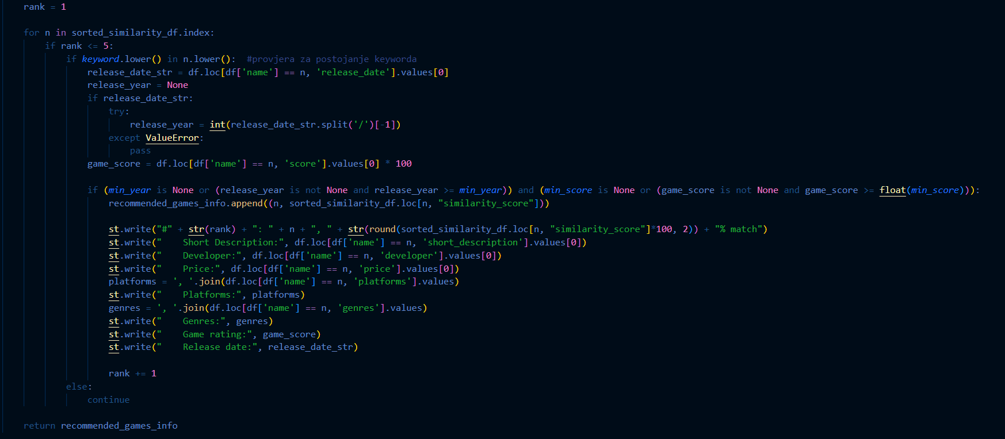
Funkcija za preporuku igara 2/2

Slide 9
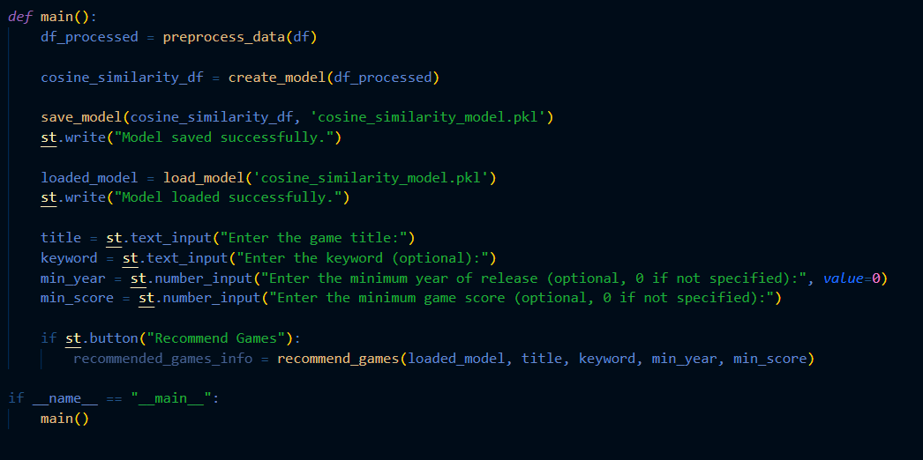
Pozivanje streamlit-a

Slide 10
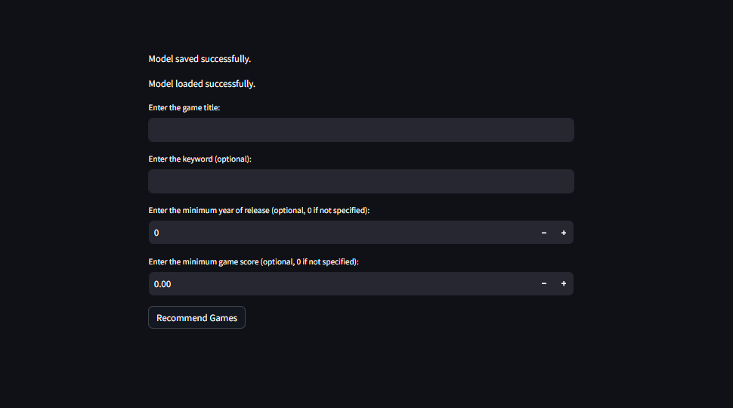
Korisničko sučelje

Slide 11
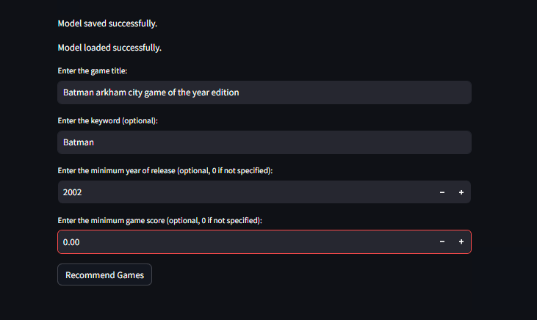
Primjer korištenja

Slide 12
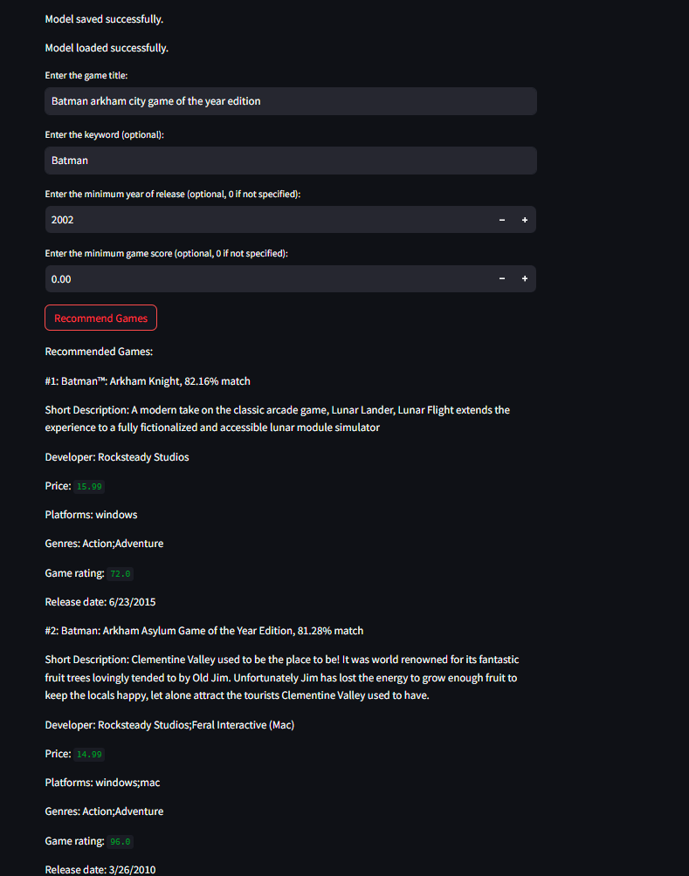
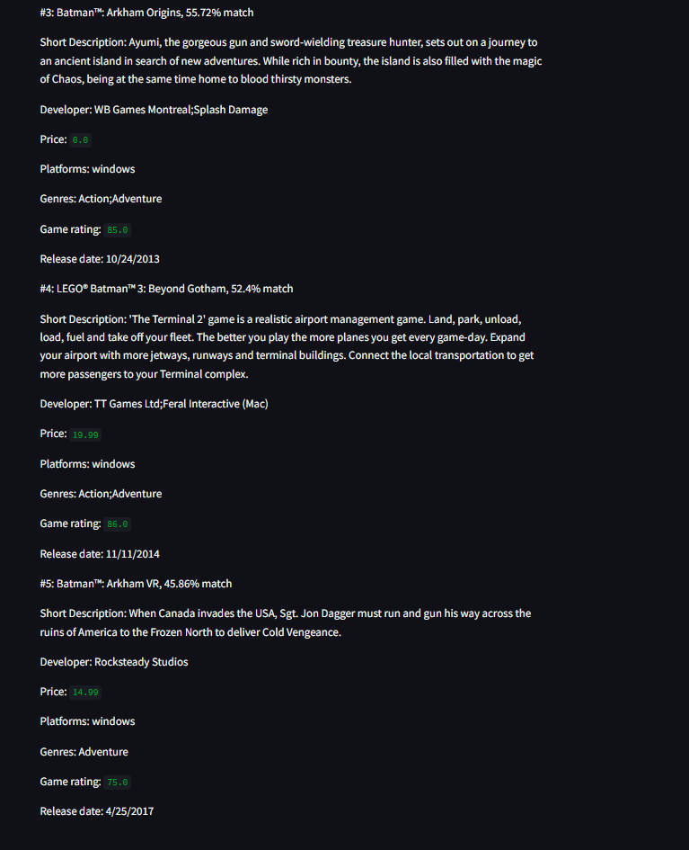
Primjer ispisa

Slide 13
kraj

